Slide 1
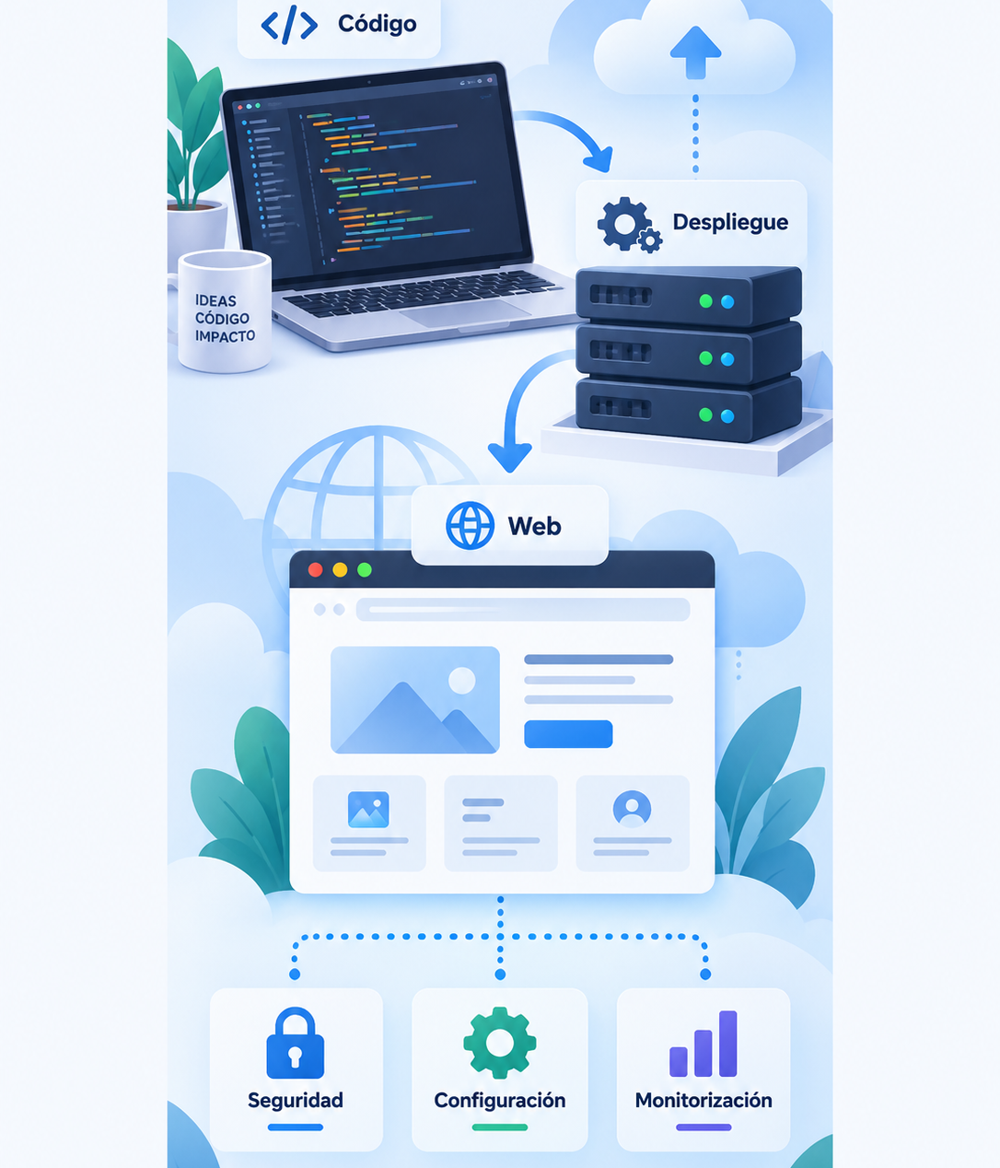
Despliegue de Aplicaciones Web
Presentación del módulo
Despliegue de Aplicaciones Web · Curso 2026-2027
IES Álvaro Falomir · Alejandro Roig Aguilar
Notes:
Presenta el módulo como un cambio de foco: programar no basta; una aplicación debe poder ejecutarse de forma fiable para otros usuarios.

Slide 2
Características del módulo
Módulo | 0614 - Despliegue de Aplicaciones Web
Curso | 2º CFGS Desarrollo de Aplicaciones Web
Duración | 100 horas (33 Semanas x 3 horas)
Normativa | Real Decreto 405/2023, que actualiza al Real Decreto 686/2010
Horario | Viernes de 10:15 a 13:30 (patio por medio)
Despliegue de Aplicaciones Web — Presentación del módulo
2/12
Notes:
Completa duración u horario exacto si quieres personalizar la diapositiva antes de usarla.

Slide 3
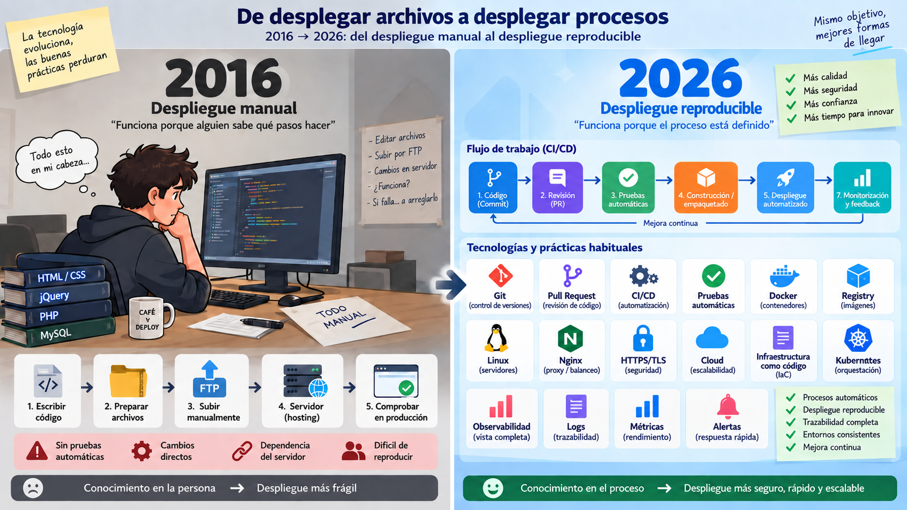
No desplegamos solo archivos: desplegamos procesos reproducibles
Objetivo: que el camino desde el código hasta el usuario pueda entenderse, repetirse, comprobarse y mejorarse.
Despliegue de Aplicaciones Web — Presentación del módulo
3/12

Slide 4
Resultados de aprendizaje
RA | Cómo lo aterrizamos en el módulo
RA1 · Arquitecturas web | Observar sistemas, entender HTTP y decidir unidades de despliegue
RA2 · Servidores web | Nginx, hosts virtuales, HTTPS, acceso, caché y logs
RA3 · Servidores de aplicaciones | Tomcat embebido/externo, proxy, sesiones, seguridad y rendimiento
RA6 · Documentación, Git e IC | Repositorio, Markdown, PR, checks, imágenes y pipelines
En FE se evaluarán RA4 y RA5, sobre transferencia de archivos, DNS y servicios de directorio
Despliegue de Aplicaciones Web — Presentación del módulo
5/12

Slide 5
Temas del módulo
Tema | Qué construimos | Foco principal
1 · Punto de partida | Arquitectura, HTTP y repositorios | Trazabilidad
2 · Virtualización y contenedores | Contenedores, imágenes y ejecución multicontenedor | Reproducibilidad
3 · Publicación y ejecución de aplicaciones web | Nginx, DNS, HTTPS, logs, sesiones y rendimiento | Publicación y operación
4 · CI/CD | Validar, construir, publicar y desplegar con pipelines | Automatización
5 · Orquestación | Kubernetes, actualizaciones y despliegue declarativo | Escalado y resiliencia
Versionar
Reproducir
Publicar
Automatizar
Orquestar
Despliegue de Aplicaciones Web — Presentación del módulo
4/12

Slide 6
Relación RA × temas
Tema | RA1 | RA2 | RA3 | RA6
1 · Punto de partida | X |  |  | X
2 · Virtualización y contenedores | X
3 · Publicación y ejecución de aplicaciones web |  | X | X
4 · CI/CD |  |  |  | X
5 · Orquestación | X | X | X | X
La evaluación se basa en lo que sabes implantar, justificar y documentar, no en memorizar comandos aislados.
Despliegue de Aplicaciones Web — Presentación del módulo
6/12

Slide 7
Cómo trabajaremos
Teoría breve
Práctica guiada
Evidencias
Pull Request
Revisión
En clase
En el repositorio
Explicación de conceptos clave
Ejemplos mínimos y comandos esenciales
Diagnóstico de errores frecuentes
Configuración versionada
Actividad en Markdown
Capturas enlazadas
PR hacia main
Despliegue de Aplicaciones Web — Presentación del módulo
7/12

Slide 8
Evaluación
Qué se valora
Regla de progreso
Repositorio completo y ordenado
Actividades con evidencias reales
Configuración funcional
Explicación de decisiones
Correcciones incorporadas tras revisión
Uso de IA responsable
Cada práctica parte de la anterior
Los errores se diagnostican, no se esconden
Código e infraestructura reproducirbles
La entrega final vive en Git
Despliegue de Aplicaciones Web — Presentación del módulo
8/12
Notes:
Ajusta porcentajes o normas oficiales según la programación didáctica definitiva.

Slide 9
¿Cómo se calcula la nota?
RA1 20%
RA2 20%
RA3 20%
RA4 10%
RA5 10%
RA6 20%
Para aprobar
Nota de cada RA
Todos los RA ≥ 5
Si un RA no se supera, el modulo no se supera
80% Examen / Proyecto
20% Actividades
Despliegue de Aplicaciones Web — Presentación del módulo
8/12
Notes:
Ajusta porcentajes o normas oficiales según la programación didáctica definitiva.

Slide 10
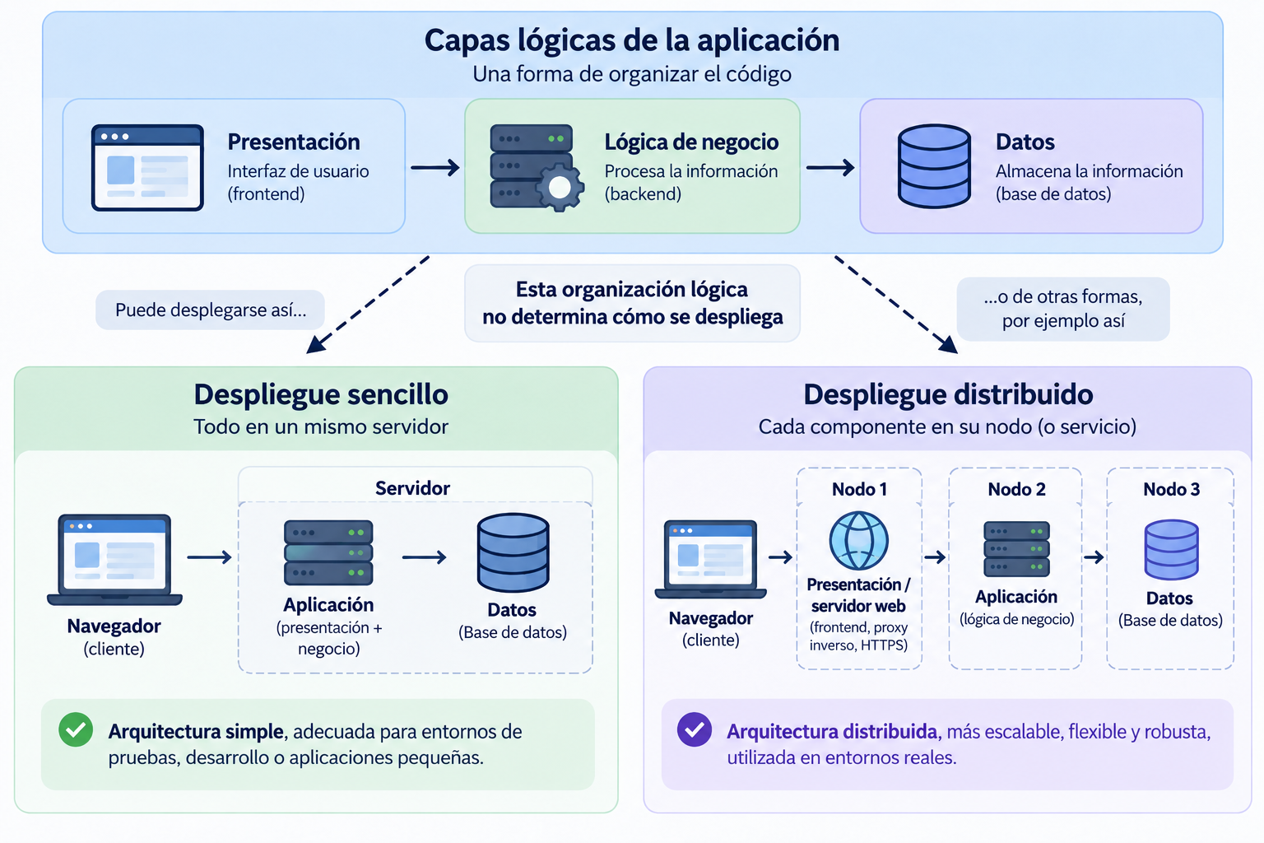
Escaparate será el hilo conductor
Irá cambiando el despliegue,
no la idea de producto
• Monolito Spring Boot
• PostgreSQL
• Frontend integrado y luego estático
• Nginx como puerta de entrada
• CI/CD y despliegue orquestado
Despliegue de Aplicaciones Web — Presentación del módulo
9/12

Slide 11
Repositorio y materiales
Apuntes, actividades y materiales
https://alejandroroig.github.io/despliegue-daw/
Usaremos GitHub para el repositorio de trabajo y Aules para las indicaciones oficiales del grupo.
Leer
Hacer
Documentar
PR
Revisar
Despliegue de Aplicaciones Web — Presentación del módulo
12/12

